Slide 1

Детальная подготовка инициатив по оптимизации
Notes:
Иллюстрацию меняем на релевантную теме урока!

Slide 2

Алина Загидуллина
Давайте знакомиться!
Head of digital products, РЖД-Медицина
>4 лет работала в операционном консалтинге в большой четверке (Deloitte, KPMG) с фокусом на проекты по оптимизации бизнес-процессов и разработке программ диджитализации
Делала проекты для различных индустрий, среди которых - ритейл, нефтяная промышленность, телеком, банки и транспорт
Также работала в VK (раньше Mail.ru Group), в отделе аналитики и эффективности, где разрабатывала сценарии развития для таких продуктов как ВКонтакте, GeekBrains, Юла, Delivery Club, Одноклассники и многих других
Notes:
Стандартный слайд знакомства. Не меняем его, меняем текст в нем.

Slide 3
План курса
1
2
3
4
Введение в операционную модель
Введение в бизнес-процессы
Декомпозиция процессов
Описание бизнес-процессов
5
6
7
8
Основные нотации описания бизнес-процессов: BPMN
Основные нотации описания бизнес-процессов: UML
Анализ процессов для выявления проблемных зон
Формирование предварительных гипотез по улучшению процессов
9
10
11
Детальная подготовка инициатив по оптимизации
Планирование и контроль проекта
Непрерывный процесс совершенствования
Notes:
Стандартный слайд. Не меняем его, меняем текст в нем.

Slide 4
Что будет на уроке сегодня
Узнаем, какие есть методологии оптимизации и как их применять на практике;
Научимся считать экономический эффект для инициатив по оптимизации;
Разберемся, как приоритизировать оптимизационные инициативы.
Notes:
Посоветуйся с методистом как лучше провести знакомство с аудиторией. Вопросы могут меняться. Стандартный слайд знакомства. Не меняем его, меняем текст в нем и иллюстрации (если нужно)

Slide 5
Методологии оптимизации

Slide 6
Методологии оптимизации
Итак, для начала разберемся, из каких шагов состоит процесс разработки инициатив по оптимизации бизнес-процессов:
Описание процессов as-is / «как есть»
Идентификация стратегии
Проектирование процессов to-be / «как надо»
Организационная концепция
Обеспечение информационной поддержки бизнес-процессов
Согласование перечня решений по результатам оптимизации бизнес-процессов
Внедрение изменений бизнес-процессов и обеспечение их поддержки
Регламентация деятельности согласно новым моделям
Внедрение измененных моделей бизнес-процессов
Постановка процедур регулярного мониторинга отклонений в бизнес-процессах и внесения корректировок

Slide 7
Методологии оптимизации
Для проектирования оптимального процесса to-be необходимо выбрать корректный метод оптимизации БП (или сочетание методов)
Основные методы оптимизации БП:
Метод исключения
Метод упрощения
Метод стандартизации
Метод сокращения
Метод ускорения
Метод изменения

Slide 8
Методологии оптимизации
Метод исключения предусматривает ликвидацию тех внешних и внутренних факторов в работе, которые выступают в роли помех и препятствий
Пример:
Если аутсорс-компания нарушает дедлайны, то от нее нужно отказаться и заменить на другую
Метод упрощения предполагает снижение уровня сложности в бизнес-процессе посредством рассредоточения основного объема работы на отдельные сегменты и участки
Пример:
В компании сложный процесс одобрения расходов – руководитель, затем руководитель руководителя, бухгалтер, финансовый контролер, директор. Нужно упростить этот процесс, убрав лишние шаги согласований.
Метод стандартизации характеризуется внедрением новых программ, инновационных технологий
Пример:
Для всех рутин в работе необходимо написание процедур и мануалов

Slide 9
Методологии оптимизации
Метод сокращения обусловлен необходимостью уменьшения затрат производственного, ресурсного, трудового, запасного, финансового характера
Пример:
Аудит персонала, аудит встреч, аудит задач для того, чтобы оптимизировать человеко-часы
Метод ускорения предусматривает необходимость снижения временных потерь, а также внедрение параллельного инжиниринга, симуляции, быстрого проектирования образцов и автоматизации рабочего процесса
Пример:
В разработке продукта часто важно сделать быстрый MVP. К примеру, он будет без дизайна, зато на этом можно сэкономить, проанализировать и сделать более качественный продукт в итоге
Метод изменения самые тормозящие участки процессов должны быть заменены на принципиально новые, эффективные и действенные. Нерезультативная методика должна сменяться действенной и т. д.
Пример:
Внедрение системы чат-бота, если поддержка сайта/магазина очень загружена и безрезультативна

Slide 10
Методологии оптимизации
Для определения оптимального процесса to-be и разработки инициатив часто используется benchmarking – сравнение с лучшими отраслевыми практиками
Бенчмаркинг – это изучение всех процессов, происходящих на рынке: предлагаемые товары или услуги, актуальные методы работы, покупательский спрос Анализ происходит на основании предложений конкурентных компаний. То есть, если кратко – это изучение конкурентов.

Slide 11
Методологии оптимизации
Основные виды бенчмаркинга:
Неформальный бенчмаркинг Это тот тип бенчмаркинга, который большинство из нас неосознанно проводит на работе и в домашней жизни – мы постоянно сравниваем разные способы/рецепты: использование программного обеспечения, приготовление лучшей еды или занятия любимым видом спорта. В контексте работы большинство уроков неформального бенчмаркинга исходит из следующего:
Общение с коллегами и изучение их опыта: кофе-брейки и командные встречи – отличное место для общения и обучения у других
Консультации с экспертами: например, бизнес-консультантами, имеющими опыт реализации того или иного процесса или вида деятельности во многих бизнес-средах
Общение с представителями других организаций на конференциях, семинарах и интернет-форумах
Онлайн базы данных / вебсайты и публикации, которые делятся информацией о бенчмаркинге, обеспечивают быстрые и простые способы изучения лучших практик

Slide 12
Методологии оптимизации
Основные виды бенчмаркинга:
Формальный бенчмаркинг который подразделяется на два типа:
Бенчмаркинг производительности – включает в себя сравнение уровней производительности организаций для конкретного процесса. Может быть использован для определения возможностей улучшения и/или установления целевых показателей эффективности. Бенчмаркинг эффективности может включать в себя сравнение финансовых показателей (стоимость рабочей силы, стоимость зданий/оборудования, стоимость энергии)) или нефинансовых показателей (текучесть кадров, процент административного персонала, воздействие на окружающую среду)
Бенчмаркинг наилучшей практики – поиск и изучение организаций, которые являются высокоэффективными в определенных областях. Сами процессы этих организаций изучаются, как правило, на основе какого-либо взаимовыгодного соглашения. Бенчмаркинг лучших практик включает в себя весь процесс выявления, сбора, анализа и внедрения лучших практик.

Slide 13
Методологии оптимизации
Основные инструменты бенчмаркинга:
Экспертные оценки Компании смотрят на своих ближайших конкурентов и определяют, соответствуют ли их продукты или услуги тому, что еще предлагается на рынке
SWOT-анализ Процесс SWOT-бенчмаркинга по отношению к конкурентам имеет более широкую сферу применения и работает путем определения сильных и слабых сторон бизнеса, возможностей и угроз
Бенчмаркинг процессов Более крупные компании могут искать внутренние данные для получения эталонных данных процесса, сравнивая показатели из разных отраслей своей деятельности или даже различные методы исполнения одного и того же процесса
Совместный бенчмаркинг Некоторые отрасли имеют торговые организации или группы потребителей, связанные с ними, и это пример того, как может работать совместный бенчмаркинг. Эти ассоциации собирают и публикуют данные от всех своих членов, что позволяет им выявлять общепромышленные тенденции и эффективно анализировать передовую практику

Slide 14
Методологии оптимизации
Как внедрить бенчмаркинг для оптимизации бизнес-процессов? Какие шаги нужно выполнить?
Поставить цель Процесс бенчмаркинга должен начинаться с определенной цели. Это может быть что-то отраслевое или даже специфическое для компании.
Выбрать метрики
Выбрать методы сбора информации

Slide 15
Методологии оптимизации
Примеры использования бенчмаркинга
Колл-центр Колл-центр может оценить уровень удовлетворенности клиентов, попросив их оценить свои услуги на основе их опыта. Они также могут собирать данные о времени ожидания, продолжительности звонков, рейтинге разрешения первого контакта, заполняемости и усадке. Эти цифры могут быть использованы для повышения эффективности работы за счет совершенствования процессов и систем, а также в качестве инструмента повышения мотивации персонала.
Технологическая компания Технологическая компания может отслеживать технические характеристики продуктов своих конкурентов и сравнивать их со своими собственными, чтобы гарантировать, что они остаются конкурентоспособными.
E-commerce Бизнес электронной коммерции использует бенчмаркинг для определения средней стоимости конверсии по различным категориям продуктов, измерения и прогнозирования сезонных тенденций продаж, а также определения своих ключевых клиентов и целевых рынков с помощью аналитических данных и записей клиентов.

Slide 16
Расчет экономического эффекта

Slide 17
Расчет экономического эффекта
NPV (net present value)
NPV, чистый приведенный доход – это один из важнейших показателей расчета эффективности инвестиционного проекта, используемый в инвестиционном анализе Вычисляется как разница между дисконтированной стоимостью денежных поступлений от инвестиционного проекта и дисконтированными затратами на проект (инвестиции) NPV показывает, сколько деньги будут стоить по истечению периода времени, с учётом ключевой ставки, инфляции и рисков

Slide 18
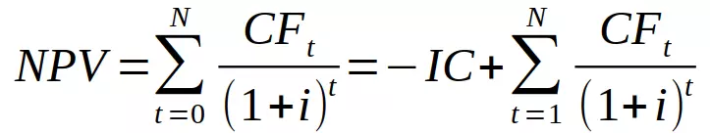
Расчет экономического эффекта
NPV (net present value)
где:
IC – вложения
CF – денежный поток (Cash Flow) во времени
i – ставка дисконтирования
Дисконтирование – это определение стоимости денежного потока путём приведения стоимости всех выплат к определённому моменту времени Ставка дисконтирования рассчитывается как сумма ключевой ставки, ставки инфляции и премии за риск

Slide 19
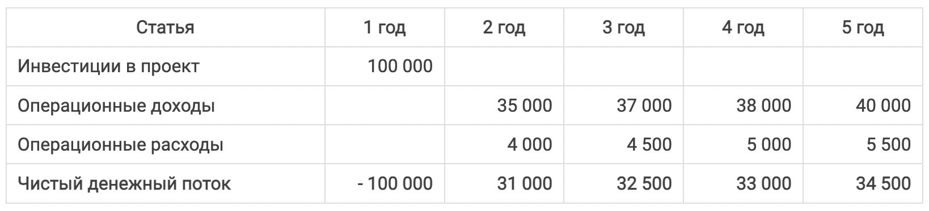
Расчет экономического эффекта
NPV (net present value): пример расчета
Для рассмотрения примера расчета показателя NPV возьмем упрощенный проект по строительству небольшого офисного здания. Согласно проекту инвестиций планируются следующие денежные потоки (тыс. руб.):
Коэффициент дисконтирования проекта - 10%.
Подставляя в формулу значения чистого денежного потока за каждый период (там, где получается отрицательный денежный поток ставим со знаком минус) и корректируя их с учетом ставки дисконтирования получим следующий результат:
NPV = - 100 000 / 1.1 + 31 000 / 1.1² + 32 500 / 1.1³ + 33 000 / 1.1⁴ + 34 500 / 1.1⁵ = 3 089.70

Slide 20

Расчет экономического эффекта
IRR (internal rate of return)
IRR, внутренняя норма доходности – это процентная ставка, при которой NPV равна нулю
где:
r – процентная ставка
NPV – чистый дисконтированный доход
Экономический смысл IRR:
Величина прибыли с осуществленного вложения капитала. Инвестор в процессе выбора из нескольких альтернативных проектов, при прочих равных, выберет тот, для которого значение IRR выше.
IRR – это своего рода граница, максимальная ставка стоимости использования капитала, которая позволяет сделать проект безубыточным.

Slide 21
Расчет экономического эффекта
PP (pay-back period)
PP, период окупаемости показывает время, в течение которого доходы от вложений в инвестиционный проект сравняются с затратами в него
Рассчитывается по формуле:
PP = размер вложений / чистая годовая прибыль
Пример:
Вам предлагают инвестировать в проект сумму в размере 150 тысяч рублей. И говорят, что проект будет приносить в среднем 50 тысяч рублей в год чистой прибыли.
Путём простейших вычислений получаем срок окупаемости равный трём годам (мы поделили 150 000 на 50 000).

Slide 22
Приоритизация инициатив

Slide 23
Приоритизация инициатив
Для приоритизации задач можно использовать существующие техники, либо самостоятельно выбрать критерии для приоритизации
Выбор критериев для приоритизации будет зависеть от конкретного пула задач, но первым критерием всегда будет являться влияние на бизнес, то есть те проблемы, которые непосредственно влияют на работу бизнеса (продажи)
План выбора критериев:
определить существующие ограничения по достижению цели (например, финансовые ограничения или временные);
определить выгоды от достижения поставленной цели;
сформулировать названия критериев таким образом, чтобы их можно было легко и объективно измерить.

Slide 24
Приоритизация инициатив
метод RICE – это метод приоритизации гипотез, включающий 4 фактора: Reach, Impact, Confidence и Effort
Reach – охват количество людей, будет задействовано в вашей инициативе по оптимизации
Impact – влияние Для удобства можно использовать систему баллов для оценки влияния проекта:
3 = сильное воздействие
2 = среднее воздействие
1 = слабое воздействие
0.5 = минимальное воздействие
Confidence – уверенность в вашей оценке охвата, влияния и трудозатрат При определении вашей оценки достоверности для данного проекта можно пользоваться следующей шкалой:
100% – высокая степень достоверности
80% – средняя достоверность
50% – низкая достоверность
Effort – трудозатраты оценивается общее количество ресурсов, необходимых для завершения инициативы за определенный период времени.

Slide 25
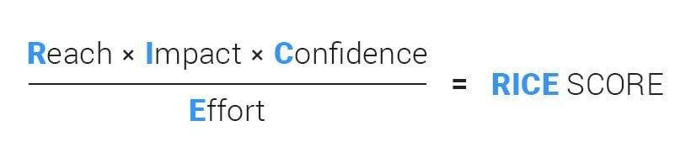
Приоритизация инициатив
метод RICE
В итоге, чтобы получить оценку по RICE, вам необходимо сложить факторы Reach, Impact, Confidence и разделить на Effort
В результате получится балльная шкала, которая будет наглядно показывать, какой процесс для оптимизации нужно взять в работу сначала, а какой можно брать позже – т. е. чем больше балл, тем выше приоритет

Slide 26
Приоритизация инициатив
метод MoSCoW делит требования на 4 категории: Must, Should, Could, Would
Must то, что необходимо сделать в любом случае. Без выполнения этих задач процесс не будет работать в принципе
Should не самые важные инициативы, но они тоже должны быть выполнены после реализации «must»
Could желательные инициативы, которые можно сделать, если останется время и будут ресурсы
Would инициативы, которые хотелось бы сделать, но их можно проигнорировать или отложить на некоторое время

Slide 27
Итоги урока
Узнали, какие есть методологии оптимизации и как их применять на практике;
Научились считать экономический эффект для инициатив по оптимизации;
Разобрались, как приоритизировать оптимизационные инициативы.

Slide 28




Вопросы?
Вопросы?
Вопросы?

Slide 29
На следующем уроке
Научимся планировать проект по оптимизации бизнес-процессов;
Поймем, кто основные участники проекта;
Узнаем, как планировать сроки реализации и составлять ТЗ.

Slide 30
Спасибо за внимание!

